Slide 1

ГБОУ Школа 1568 имени Пабло Неруды Дошкольное отделение 1
Выполнила : воспитатель первой квалификационной категории Иванова Н.С.

Slide 2
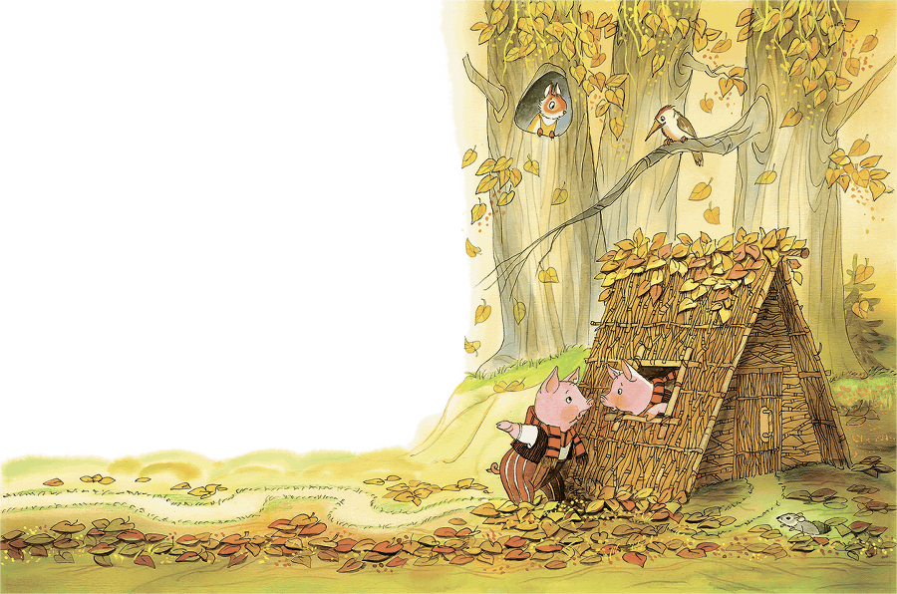
Цель проекта: Содействовать сотрудничеству детей и взрослых, расширять представления о различных сказках народов мира.
Задачи проекта:
Образовательная: продолжать знакомить детей с художественной литературой.
Воспитательная: воспитывать отзывчивость, желание сопереживать героям сказки.
Развивающая: развивать умения детей воспроизводить эмоциональное состояние героев.

Slide 3
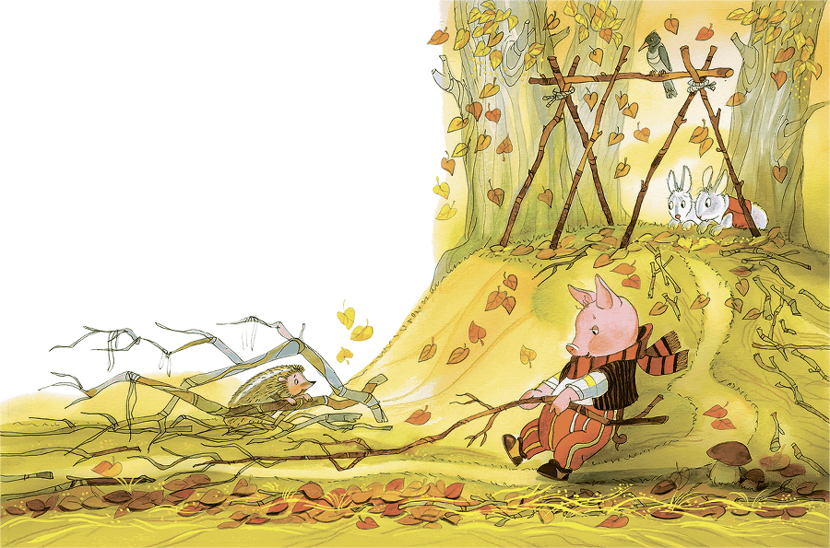
Планирование детской деятельности в ходе проекта предполагает вовлечение детей в различные мероприятия, направленные на познавательное, речевое, физическое, художественно-эстетическое и социально-коммуникативное развитие.

Slide 4
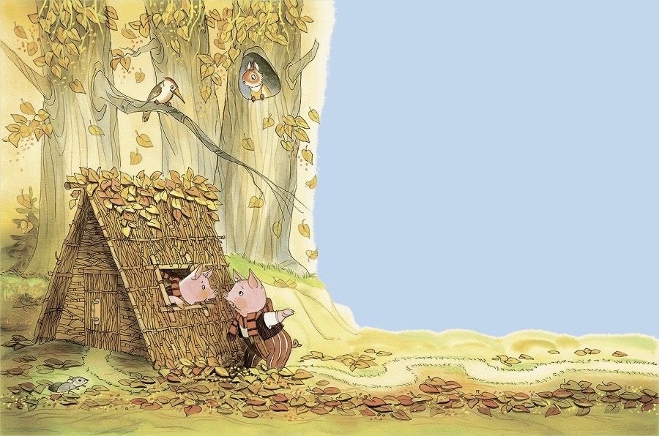
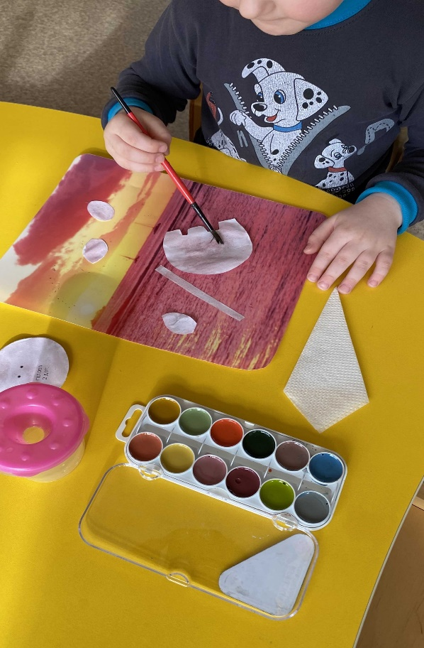
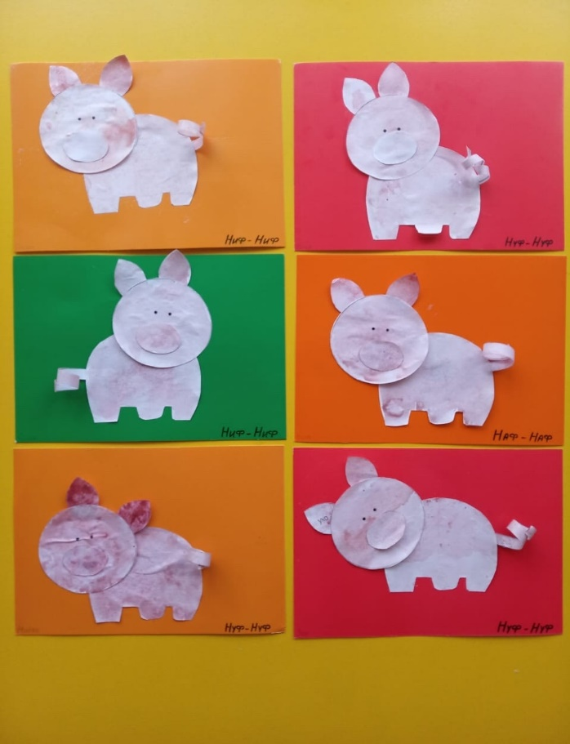
Художественно-эстетическое развитие
Рисование «Три поросенка»
Аппликация «Три поросенка»

Slide 5
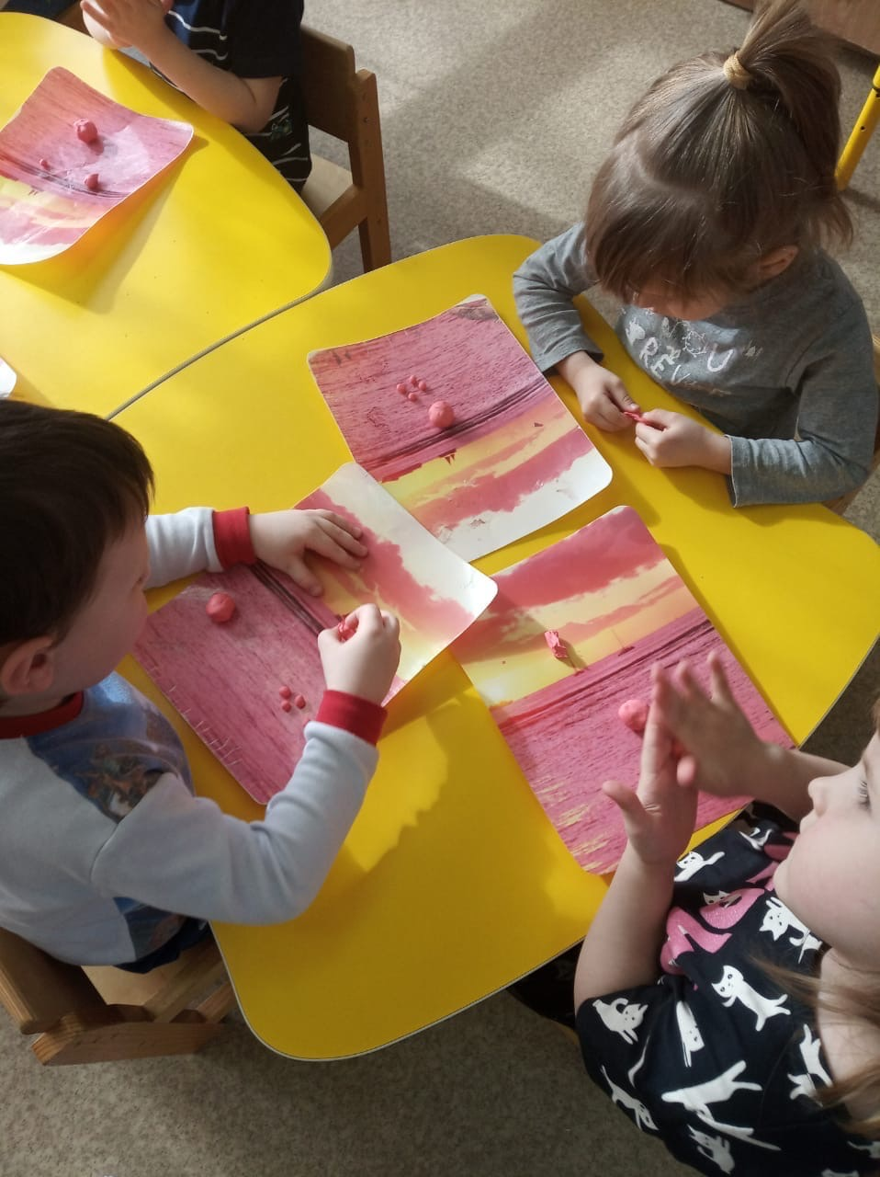
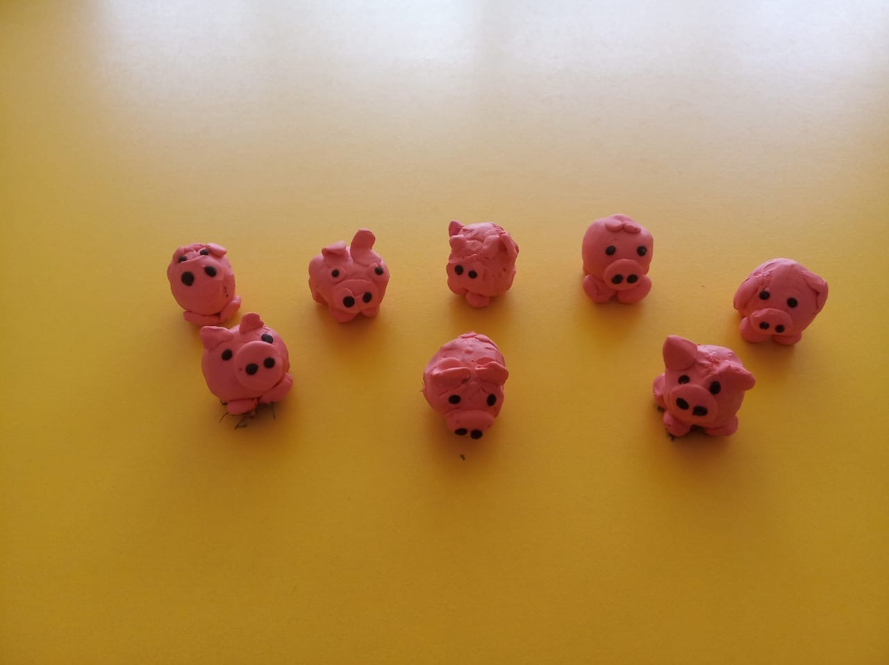
Художественно-эстетическое развитие
Лепка «Три поросенка»

Slide 6
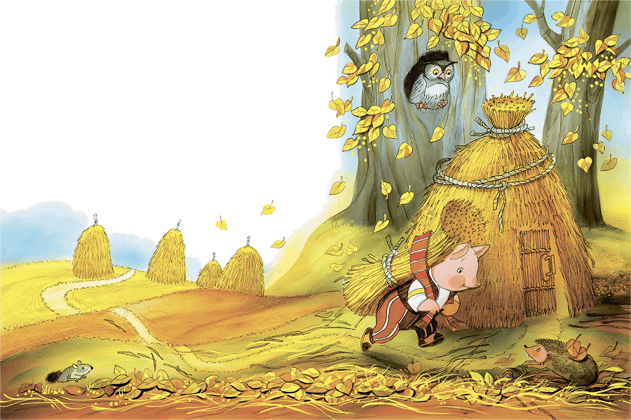
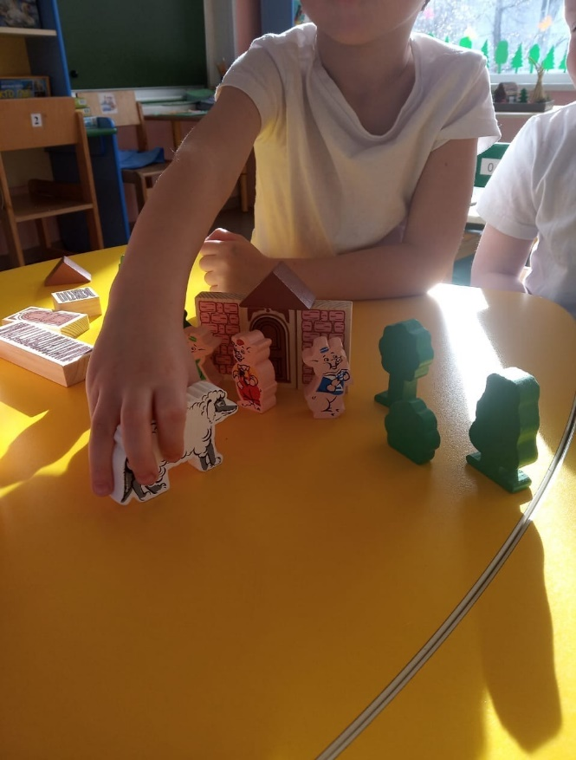
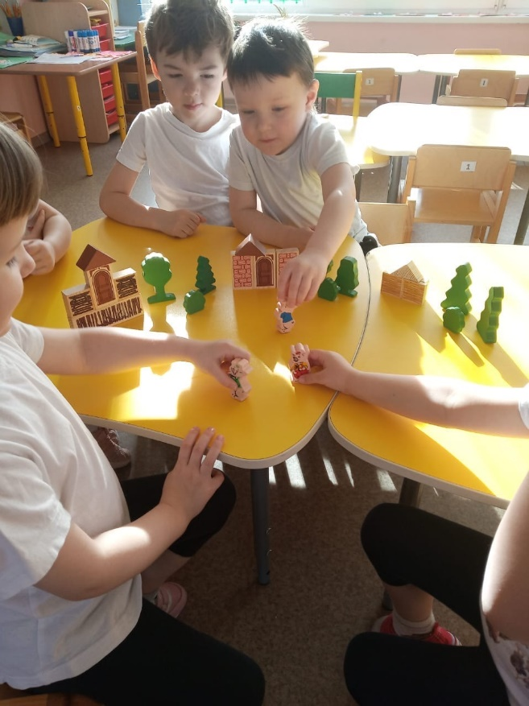
Речевое развитие
Пересказ отрывка из сказки «Три поросёнка»

Slide 7
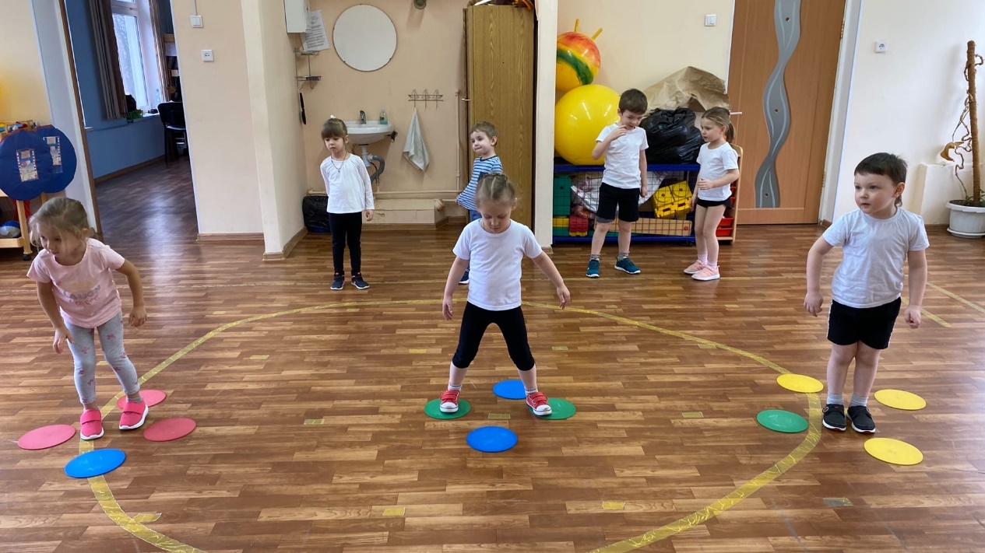
Физическое развитие
Подвижная игра: «Домики Трех поросят»

Slide 8
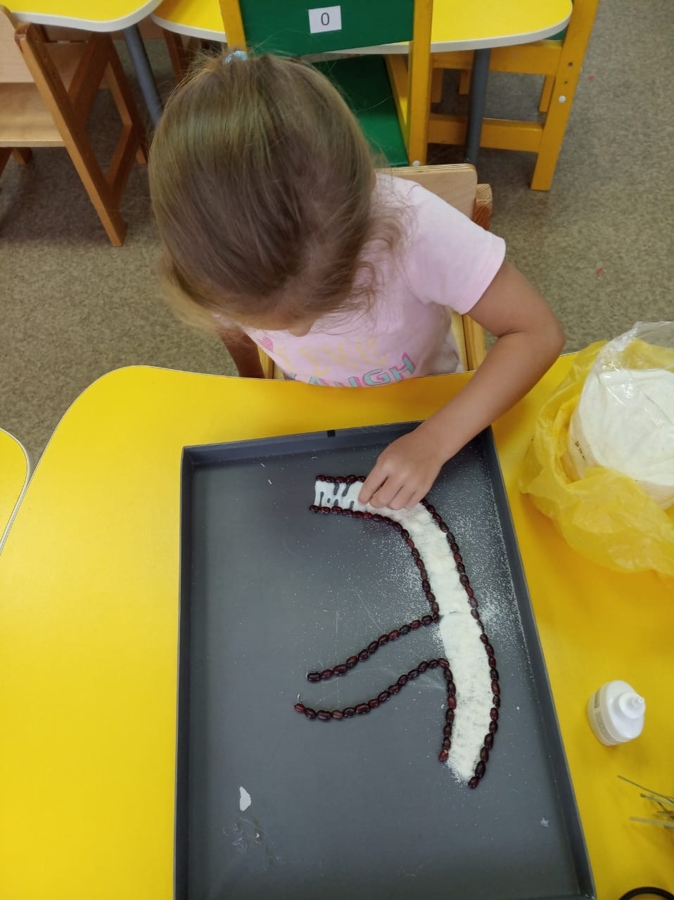
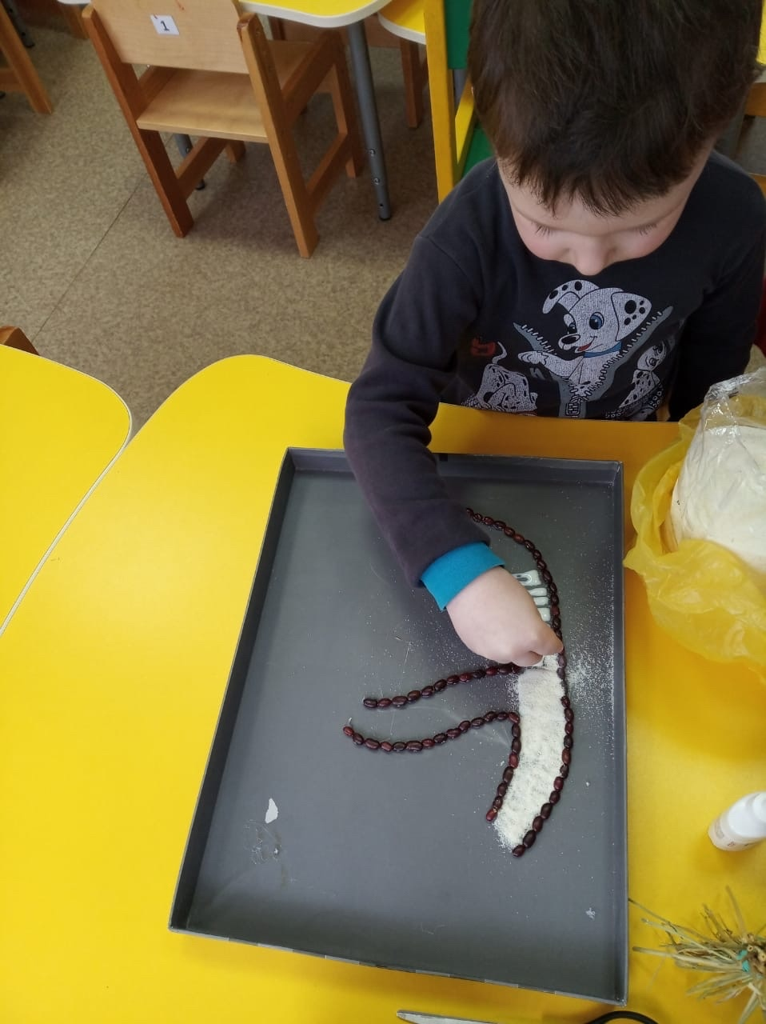
Макет «Три поросенка»

Slide 9
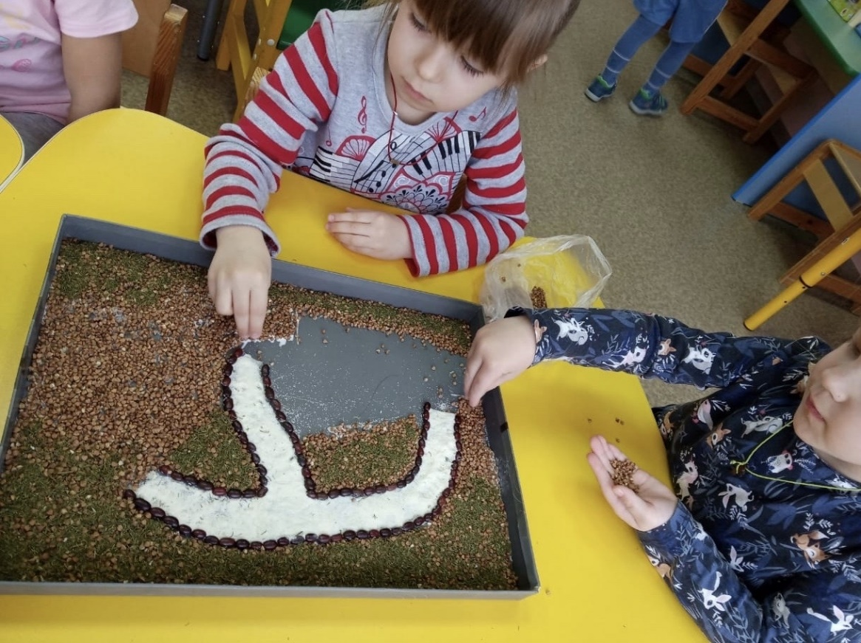
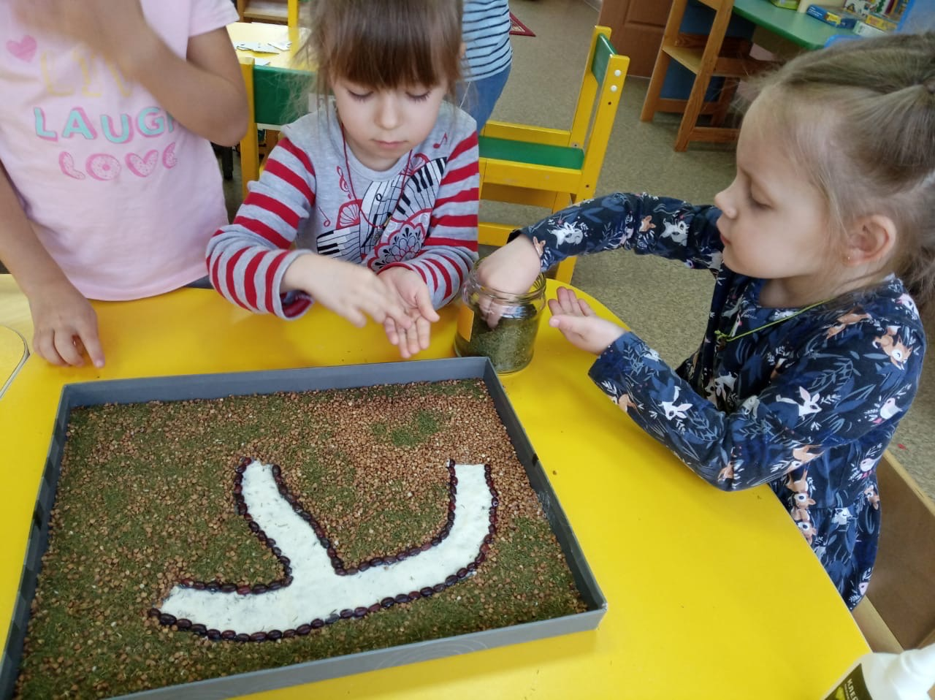

Slide 10
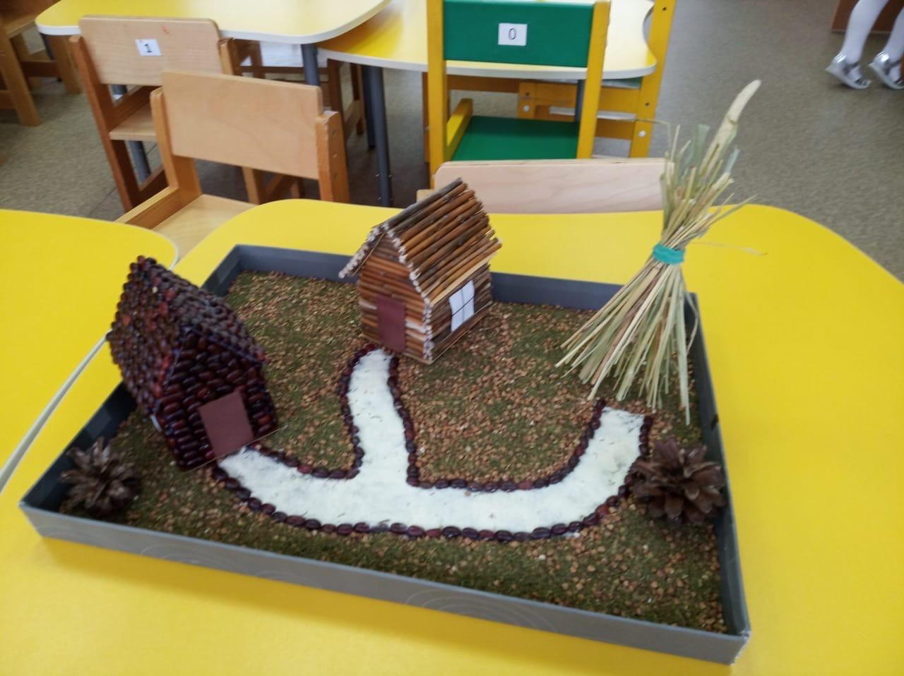
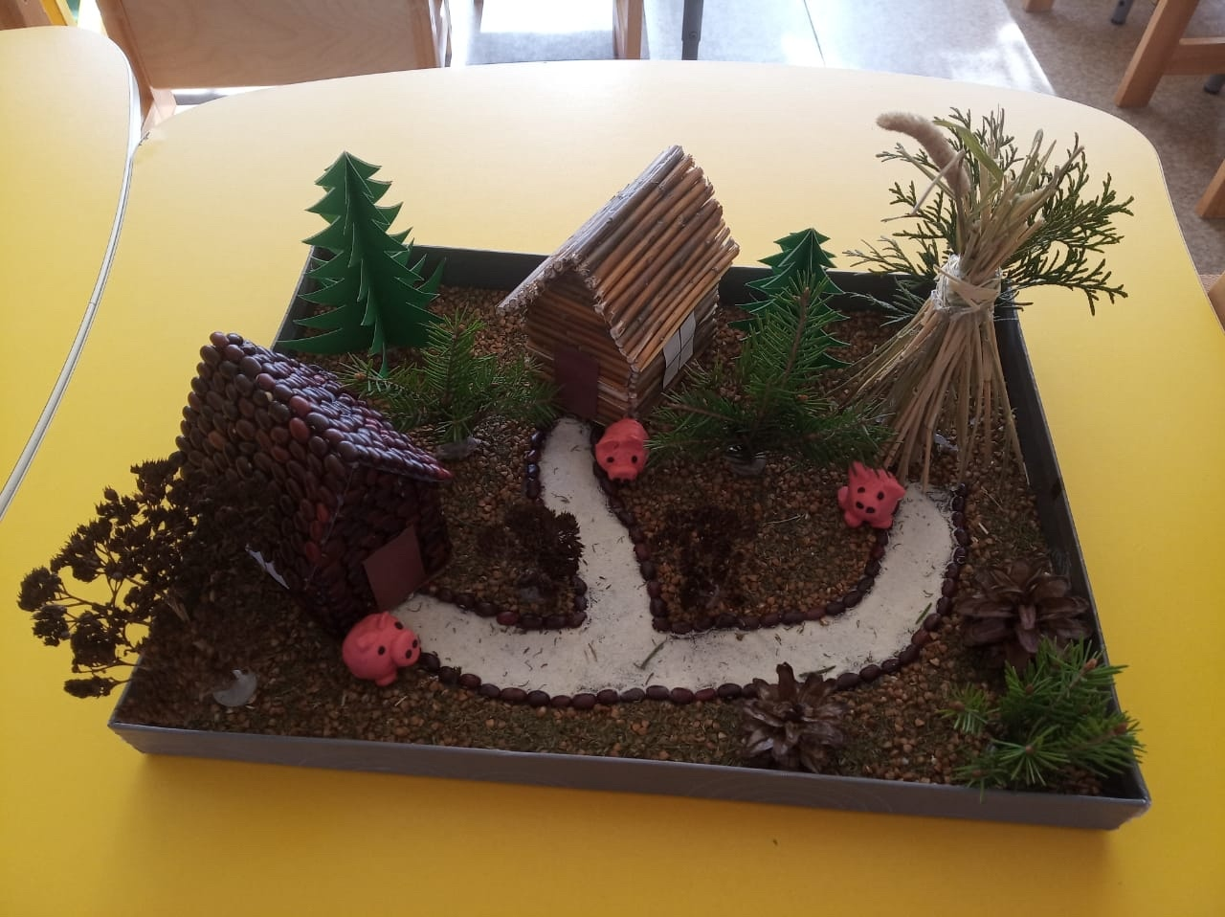

Slide 11
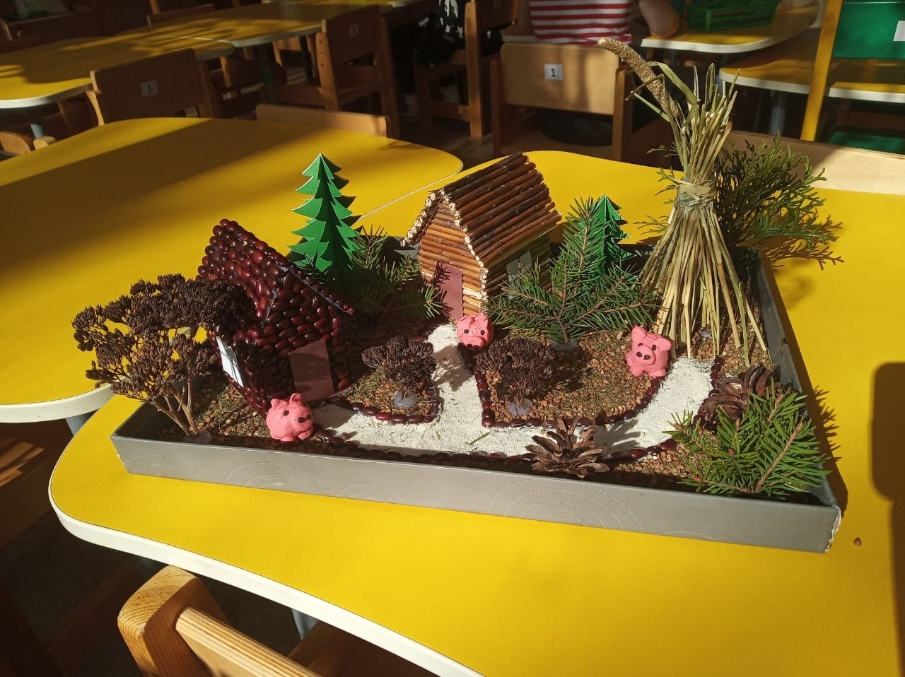

Slide 12
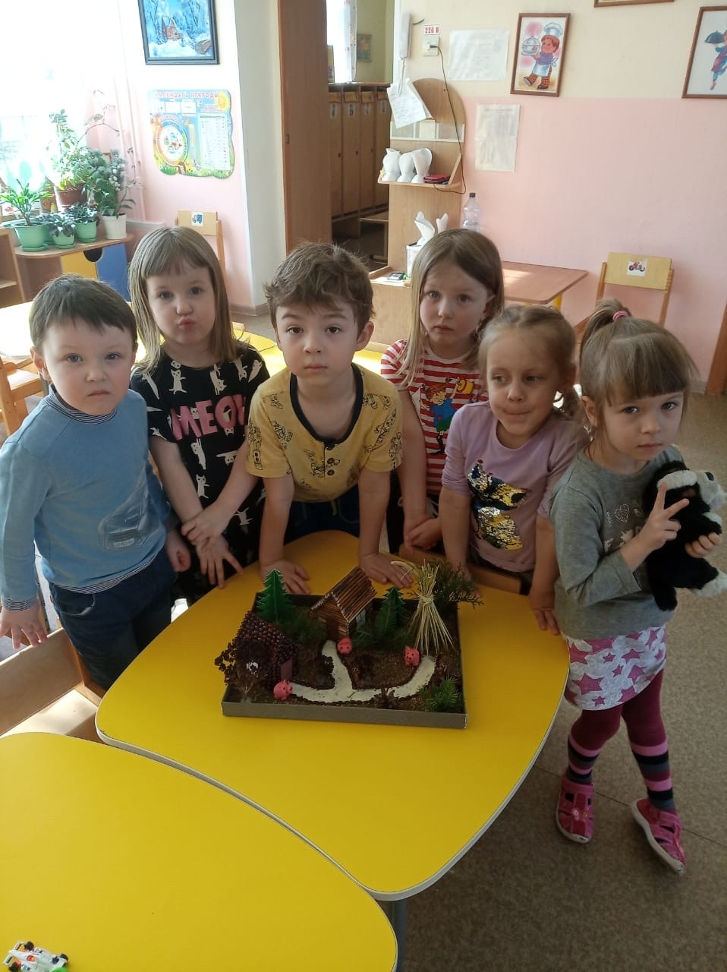
Спасибо за внимание!

